Slide 1
Адаптация ультрамалоуглового дифрактометра DCD на реакторе ПИК.
Мокану А. В.
Руководитель: к. ф.-м. н. Москвин Е. В.
Отдел эксплуатации нейтронных станций

Slide 2
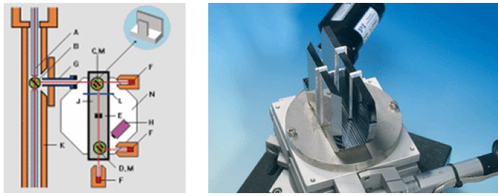
Содержание доклада
Пара слов про дифрактометр DCD.
Введение в метод оптимизации с помощью диаграмм ДюМонда.
Оптимизация и выводы.

Slide 3
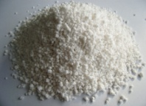
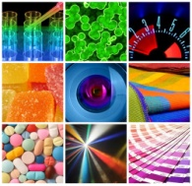
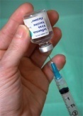
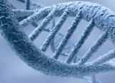
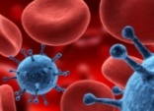
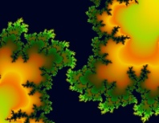
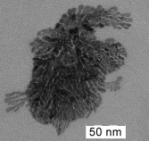
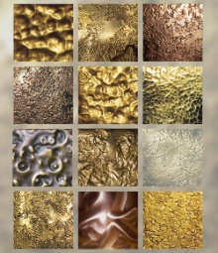
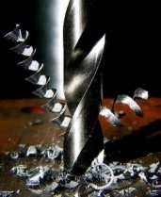
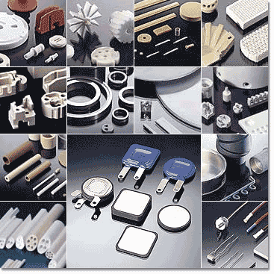
Применение:
Установка ультра малоуглового рассеяния нейтронов DCD (DC5) на совершенных кристаллах предназначена для исследований микроскопических неоднородностей в диапазоне размеров от 0.03 до 24 микрон в следующих материалах:
● Полимеры и полимерные системы (смеси, их структура и морфология) ;
● Биологические системы (вирусы, протеины, макромолекулы);
● Физике и химии фракталов (наночастицы получаемые методами мягкой химии);
● Сплавах (стали, сплавы цветных металлов);
● Керамических материалах

Slide 4
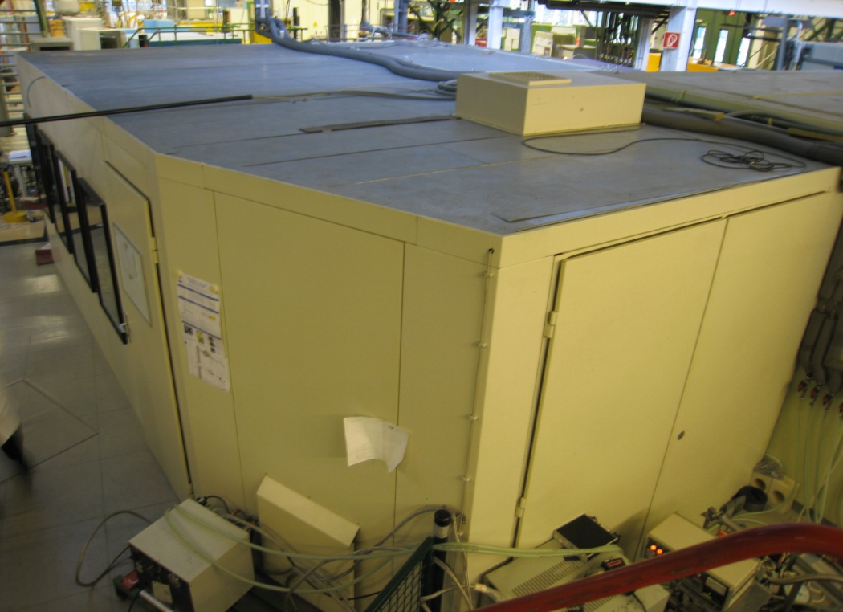
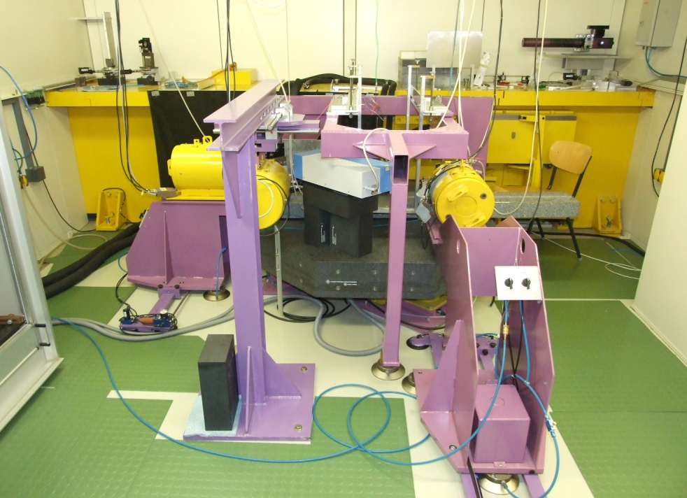
Кабина установки ультра малоуглового рассеяния
DCD (DC5)
Общий план установки DCD (DC5)

Slide 5
Принципиальная схема простейшего двухкристального дифрактометра
диапазон по переданному импульсу:
10⁻⁵<Q<10⁻³ Å⁻¹, дополняя стандартный диапазон малоугловых дифрактометров в сторону меньших значений Q.
отражательная способность
угловая переменная
Notes:
Функция разрешения определяется сверткой дарвиновских столиков для монохроматора и анализатора. Получить можно, сканируя анализатором по углу. Разрешение таких приборов практически не зависит от сечения и расходимости пучка, зависит лишь от ширины дарвиновского столика. Высокое разрешение достигается только в горизонтальном направлении, в плоскости рассеяния на кристаллах.

Slide 6

Оптимизация прибора
Фокусировка в прямом пространстве
Фокусировка в обратном пространстве

Slide 7
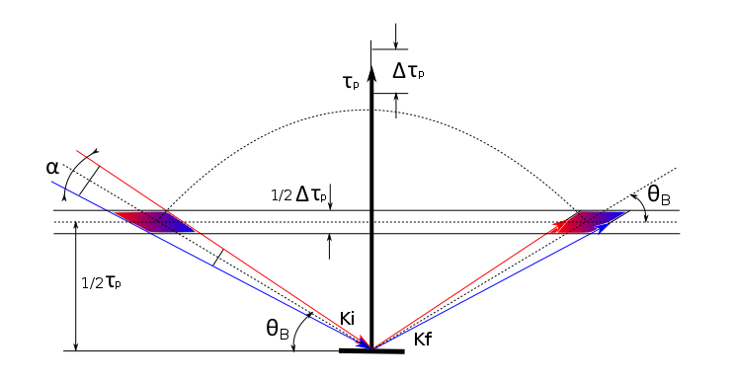
Диаграмма для совершенного кристалла
τ_{p} –вектор обратной решетки
A.K. Freund, C. Rehm. Phase space optimisation of the USANS instrument Kookaburra at the ANSTO OPAL reactor. Nuclear Instruments and Methods in Physics Research A 634 (2011) S81–S89.

Slide 8

График зависимости площади от расходимости

Slide 9
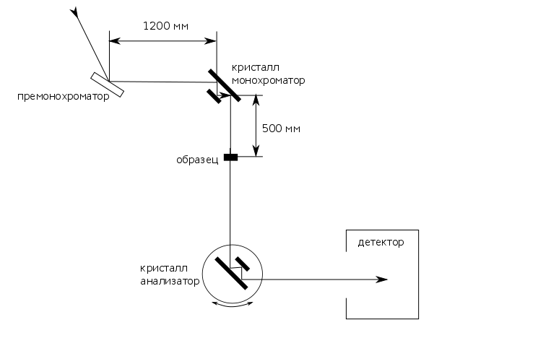



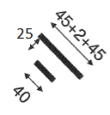
α=3,55⁰

Slide 10
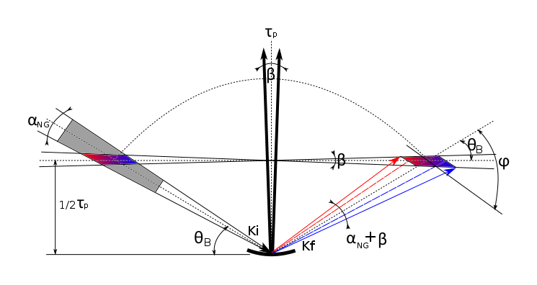

Случай доминирования расходимости
W_{NG}=21,6 cм
α=3,55⁰
Notes:
На области передачи влияют расходимость пучка после нейтроновода, мозаичность премонохроматора и изменение постоянной решетки от кривизны премонохроматора. Глобально есть две конфигурации. Когда расходимость больше или меньше мозаичности. В первом случае расходимость дает вклад в передачу в обратном пространстве, и площадь фигуры такая же, как если на месте премонохроматора стоит совершенный кристалл. Во втором случае на площадь влияет мозаичность. Рассчитав эти площади мы выяснили, что при эпсилон больше 2, 1 вариант выгоднее, а при эпсилон меньше двух + вторая формула выгоднее второй вариант. Но оценив расходимость после нейтроновода в первом случае мы получили, что альфа находится между 2 с половиной и тремя градусами, что невозможно, т. К. расходимости нейтроноводов, например из никеля полградуса, а у м=2 примерно 1 градус. Поэтому сейчас мы занимаемся тем, что подбираем наилучшие параметры для показателей.

Slide 11
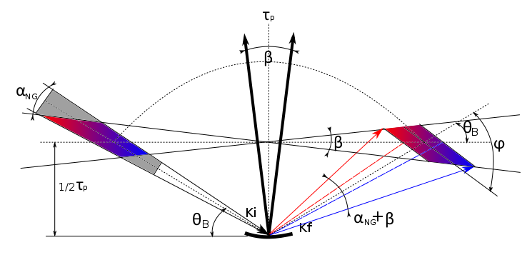

Доминирование мозаичности
α=3,55⁰

Slide 12
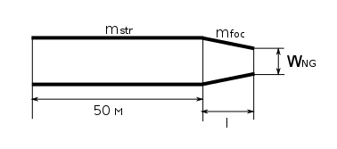
Линейная фокусировка нейтроновода

Slide 13
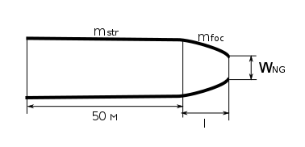
Параболическая фокусировка нейтроновода

Slide 14
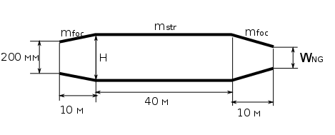
Баллистический нейтроновод

Slide 15
α_{пар}=1.6^{о}
α_{лин}=2.6^{о}
α_{бал}=3.6^{о}
S_{пар}=0.018
S_{лин}=0.029
S_{бал}=0.038

Slide 16
Заключение
Были построены модели для доминирующей расходимости
Предварительно достигнута нужная расходимость
Получены результаты для площадей

Slide 17
Благодарности
Копице Г. П.
Конику П. И.
Москвину Е. В.

Slide 18
Спасибо за внимание

